Slide 1
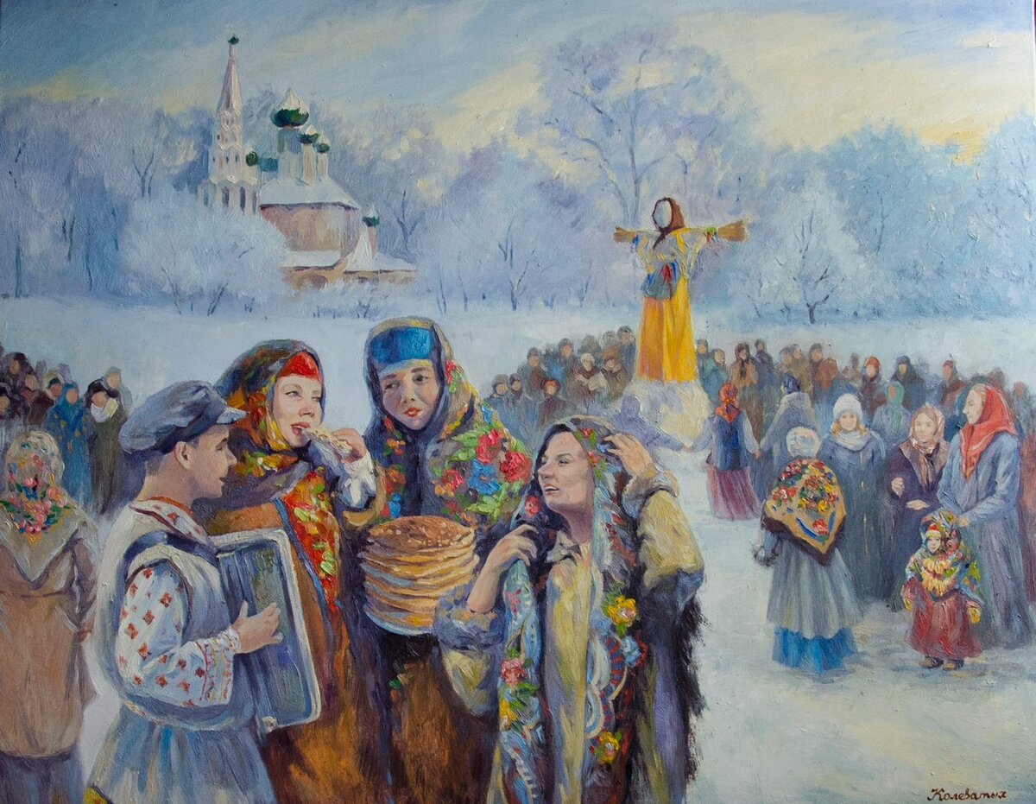
Масленица

Slide 2
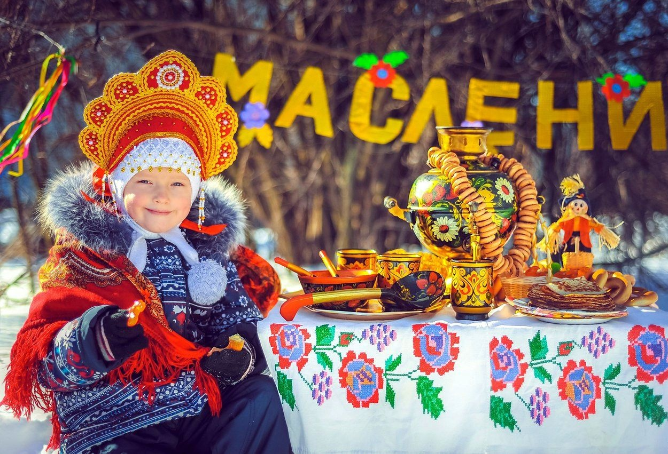
Масленица – один из самых веселых и долгожданных праздников в году, празднование которого длится семь дней. В это время люди веселятся, ходят в гости, устраивают гулянья и кушают блины.

Slide 3
Блинная неделя – народное торжество, посвященное встрече весны. Прежде чем войти в Великий пост, народ прощается с зимой, радуется теплым весенним денькам и печет блины.

Slide 4
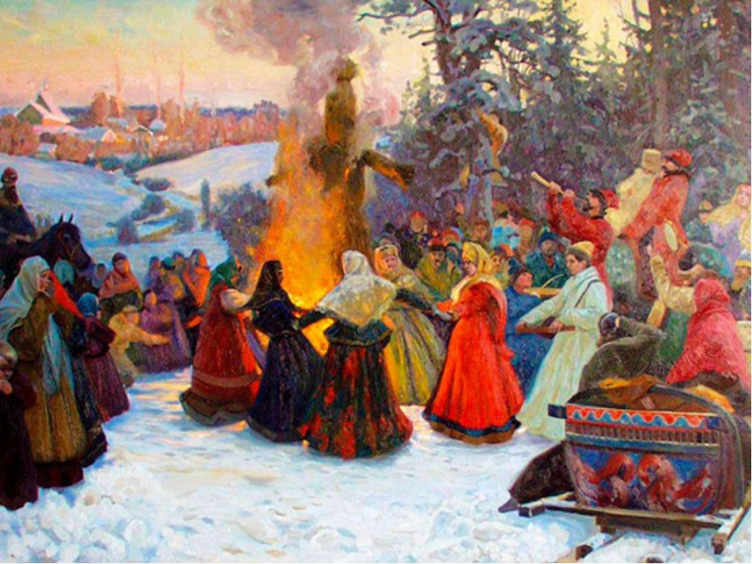
Масленица – славянский праздник, на Руси его празднуют издавна.

Slide 5
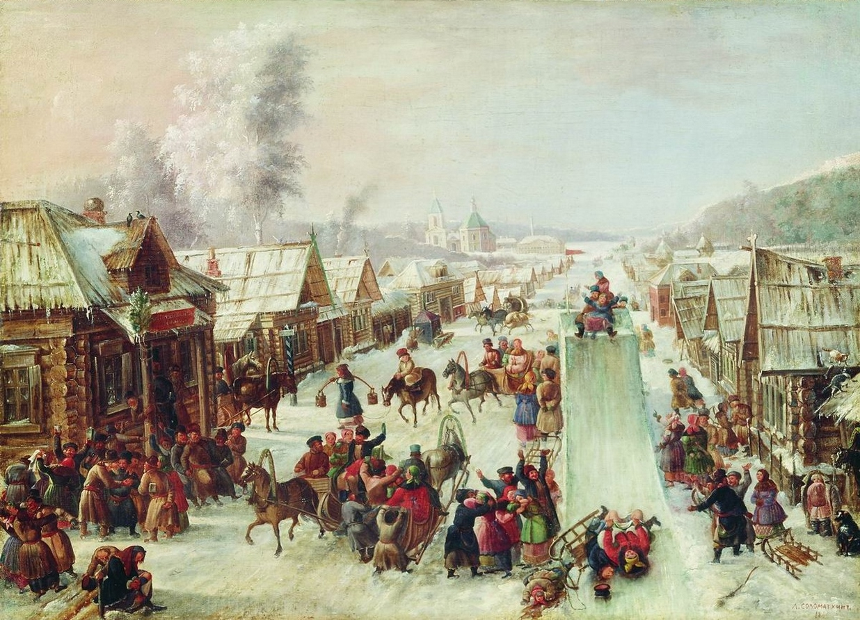
Праздничные забавы:
кулачные бои;
поедание на время блинов;
катания на санях;
лазанье на столб за призом;
игры с медведем;
сжигание чучела;
купание в прорубях.

Slide 6
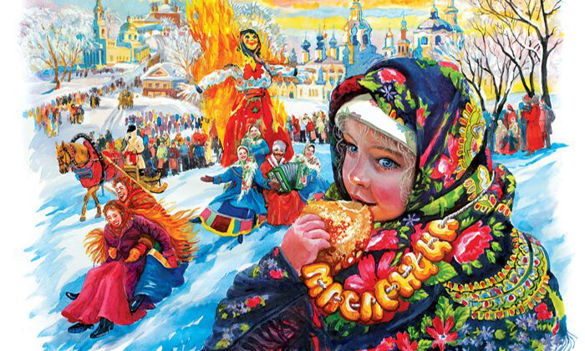
Сжигание чучела - это действие символизирует наступление весны и окончание зимы. Перед тем как сжечь чучело устраивают игры, водят хороводы, поют песни и пляшут. Для чучела изготавливали большую смешную и в то же время страшную куклу, олицетворяющую собой Масленицу. Уничтожить символ зимы необходимо для воскрешения его силы весной.

Slide 8
Спасибо за внимание! Подготовила: воспитатель Карагулян Л.Ц.

